Slide 1

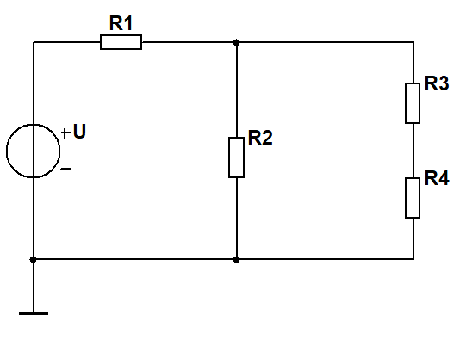
Mješoviti spoj otpora

Slide 2
Općenito
U slučaju tri i više otpornika oni mogu biti spojeni:
1. Paralelno
2. Serijski
3. Mješovito
U slučaju mješovitoga spoja barem dva otpornika su spojena suprotno u odnosu na treći ili više njih

Slide 3

Općenito
Kada se računa ukupni otpor mješovitoga spoja najprije se računaju direktni spojevi dva ili više otpora paralelno ili serijski te se zatim prenose dalje kao jedan
Uglavnom se računa od zadnjih otpora prema izvoru napona kombinacijom paralelnog ili serijskog spoja otpora

Slide 4
Općenito
Struje i naponi po petljama i granama računaju se kombinacijom Ohmovog i Kirchhoffovih zakona i to od izvora napona prema zadnjim otporima u strujnom krugu
Uvijek se nakon određenog ukupnog otpora najprije računa ukupna struja
Nakon toga se računa pad napona na prvom otporu, ako je on spojen serijski na izvor ili struja kroz prvi otpor ako je on spojen paralelno na izvor napona
Detaljnije u slijedeća dva primjera

Slide 5
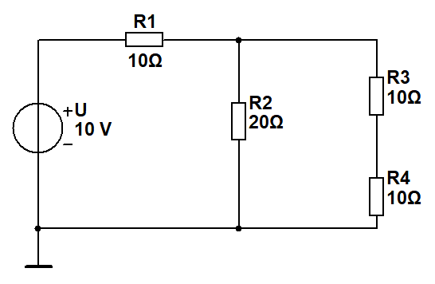
1. Primjer mješovitog spoja otpora
Za prikazani strujni krug odredite ukupni otpor, ukupnu struju, struje kroz pojedine otpore i padove napona na pojedinim otporima.
R=I=I1=I2=I3=U1=U2=U3=U4?
I=I1
I3
I2

Slide 6


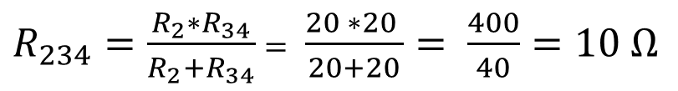
1. Primjer mješovitog spoja otpora
Prvo se određuje ukupni otpor tako da se krene od dva serijski spojena otpora R3 i R4
Zatim se odredi zajednički otpor R34 i R2 koji su spojeni paralelno
Ukupni otpor cijelog sklopa na kraju je serijski spoj R1 i R234
$$R_{34}=R_{1}+R_{2}=10+10=20Ω$$
$R_{234}=\frac{R_{2}∗R_{34}}{R_{2}+R_{34}}$ $=$ $\frac{20 ∗20 }{20+20}= \frac{400}{40}=10 Ω$
$$R_{uk}=R_{1}+R_{234}=10+10=20Ω$$

Slide 7


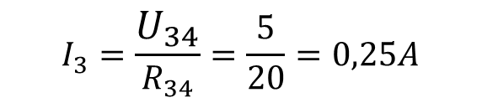
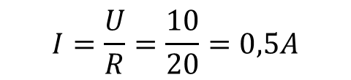
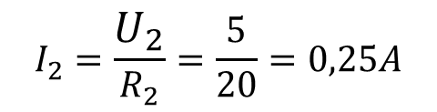



1. Primjer mješovitog spoja otpora
Ukupna struja
Pad napona na R1
Pad napona na R2
Pad napona na R34
Struja kroz R2
Struja kroz R3 i R4
Pad napona na R3
Pad napona na R4
$$I=\frac{U}{R}=\frac{10}{20}=0,5A$$
$U_{1}=I∗R_{1}=0,5∗10=5V$
$$U_{2}=U−U_{1}=10−5=5V$$
$$U_{34}=U_{2}=5V$$
$$I_{2}=\frac{U_{2}}{R_{2}}=\frac{5}{20}=0,25A$$
$$I_{3}=\frac{U_{34}}{R_{34}}=\frac{5}{20}=0,25A$$
$U_{3}=I_{3}∗R_{3}=0,25∗10=2,5V$
$U_{4}=I_{3}∗R_{4}=0,25∗10=2,5V$

Slide 8
1. Primjer mješovitog spoja otpora
Praktično rješenje

